Slide 1
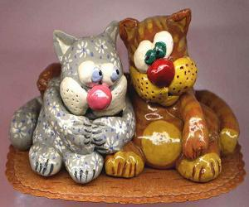
Лепка из солёного теста для начинающих: мастер-класс .
Подготовила воспитатель:
Яковлева Наталья Николаевна.

Slide 2
Цель: Ознакомить педагогов с приготовлением и окраской солёного теста, для дальнейшего изготовления совместных творческих работ. Задачи: • Знакомить с тесто - пластикой как видом народно-прикладного искусства, имеющим свою специфику и образную выразительность; • Познакомить с рецептом и процессом приготовления соленого теста, его окрашиванием; • Закрепить умение замешивать тесто нужной консистенции, сминать и разминать его; • Развивать мелкую моторику рук; • Создание благоприятной атмосферы для взаимодействия педагогов.

Slide 3
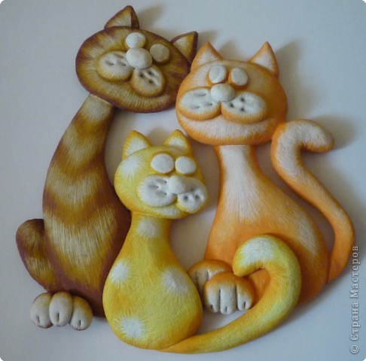
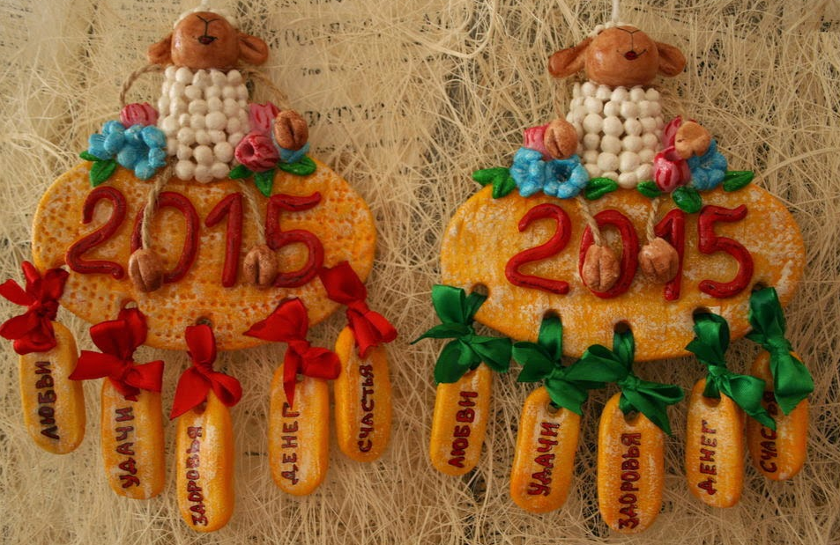
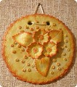
Из истории…
Поделки из солёного теста – очень древнее искусство. В России изготовление поделок из солёного теста тоже имеет свою историю. В давние времена бабушки наших бабушек делали забавные фигурки из муки и соли, которые так и назывались – мукосольки, (мука + соль). Считалось, что любая поделка из солёного теста, находящиеся в доме – символ богатства и благополучия в семье.

Slide 4
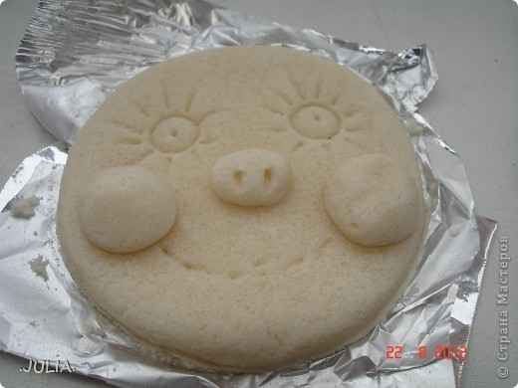
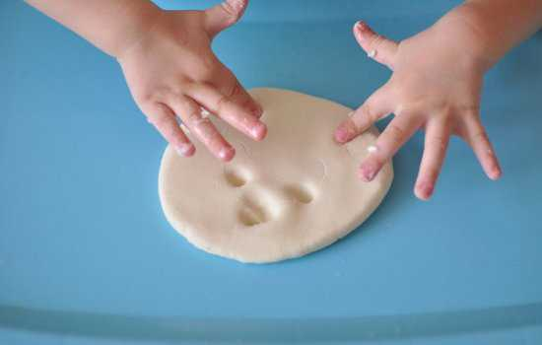
Тесто - пластика – это искусство создания объёмных и рельефных изделий из теста, которые используются как сувениры или для оформления интерьера.
Солёное тесто стало в последние годы очень популярным и экологически чистым материалом для лепки.
Пластичный, мягкий, интересный в работе, его легко обрабатывать, изделия долговечны, а работа с солёным тестом доставляет удовольствия и радость.

Slide 5
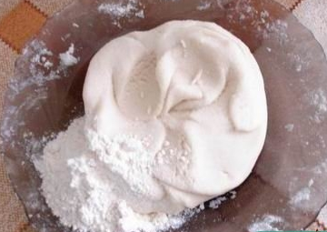
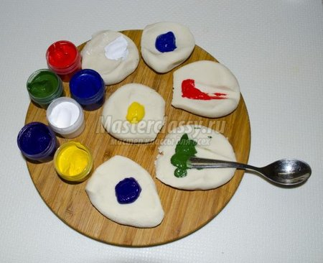
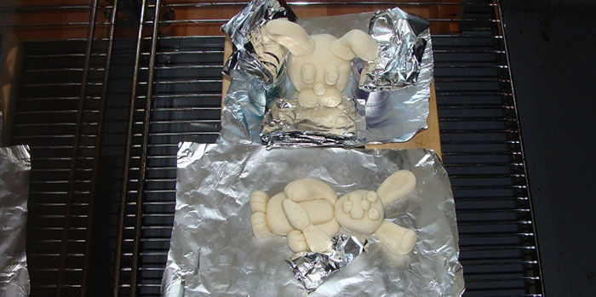
Этапы изготовления изделий из солёного теста.
1.Замешивание теста.
2.Окрашивание теста.
3. Изготовление изделия.
4. Сушка.
5. Раскрашивание изделий.
6. Лакирование .

Slide 6
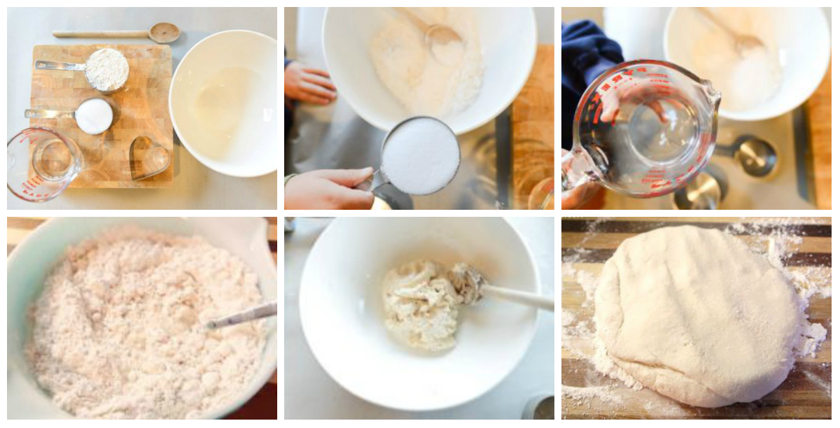
Как приготовить солёное тесто для лепки.
1 стакан соли 1 стакан пшеничной муки 1 ст.л. растительного масла полстакана воды.
В большую миску всыпаем стакан соли и стакан муки. Перемешиваем ложкой. Вливаем полстакана воды и столовую ложку растительного масла. Перемешиваем ложкой и вымешиваем руками до однородного состояния, как и обычное тесто.

Slide 7
Советы для начинающих!
Мука должна быть обычной ржаной или пшеничной без добавления разрыхлителей и других компонентов.
Соль лучше всего брать мелкозернистую и ни в коем случае не йодированную. Для лучшего растворения соли некоторые рукодельницы перед тем, как смешать её с мукой, добавляют в неё чуточку воды.
Для того, чтобы тесто было однородным, рекомендуется воспользоваться миксером.
Чтобы порадоваться уже в процессе лепки и придать изделию цвет, в тесто можно добавить пищевые красители.
Для лучшего прилипания отдельных частей поделки между собой смачивайте их кисточкой.
Сушить изделие лучше всего в разогретой до 50-60 градусов духовке. В зависимости от размера поделки эта процедура может занять около 1 часа и более.

Slide 8
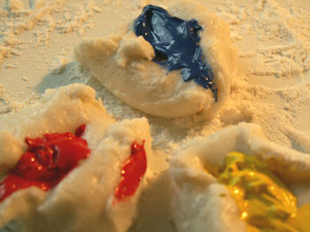
Как правильно окрасить солёное тесто.
Чтобы окрасить тесто, можно использовать акриловую краску либо гуашь. Краска добавляется в муку перед тем, как туда доливается вода, тогда цвет будет равномерным.
При подкрашивании надо учитывать, что после высыхания цвет станет менее насыщенным, но если вы покроете поделку лаком – снова станет ярче.

Slide 9
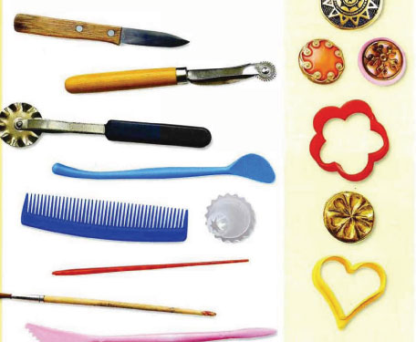
Необходимые для творчества инструменты.
Кроме того, что нужно научиться делать соленое тесто для лепки, немаловажно еще подготовить необходимый инструментарий и набор приспособлений:
маленькая скалка или бутылочка с водой (без нее никуда!);
дощечка для лепки;
ножичек;
стержень от шариковой ручки (для создания дырочек и узорчиков);
кисточка;
емкость с водой;
фигурные формочки.
пуговички, бусинки, колечки.
краски.

Slide 10
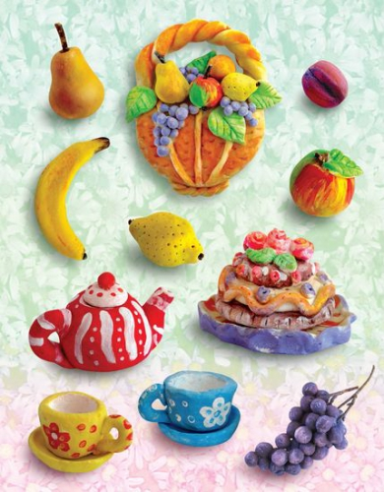
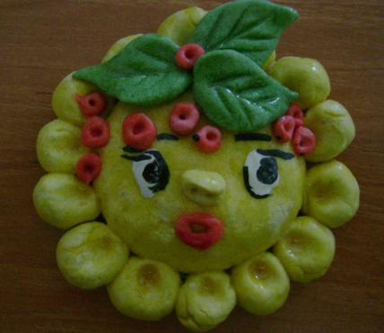
Приёмы лепки.

Slide 11
Как идеально просушить солёное тесто.
Основной сложностью для начинающих становится технология просушивания готового изделия. Выполнять сушку можно разными способами:
1.«Выпекать» в нагретой духовке как обычное печенье, при температуре в пределах от 50 до 80 градусов (зависит от величины и толщины изделия). Готовую вещицу кладут на пергаментную бумагу для выпечки и помещают в предварительно разогретую духовку примерно на час. Длительность обработки зависит от габаритов изделия. До полного остывания духового шкафа вещь из него не вынимают.
2.Изделия из теста с солью лучше всего просто сушить на воздухе, хоть это и занимает много времени. Хорошо высушенная поделка становится прочной, твердой и не подвержена внешнему влиянию. Обычная сушка отлично подходит для небольших вещей или изделий из тонких деталей.

Slide 12
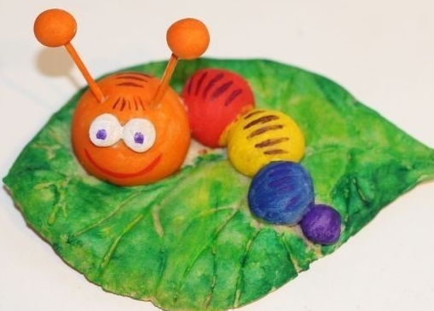
Выводы:
Я открыла для себя, что работа с солёным тестом - это увлекательное занятие, которое развивает художественный вкус, творческие способности, воображение и фантазию.
Занятия с тестом оставляют приятные ощущения и позволяют расслабиться.
Настроения улучшается!

Slide 13
Спасибо за внимание.

